Slide 1




媒体推荐书

Slide 2
电影院线广告
CINEMA CHAIN ADVERTISEMENTS

Slide 3

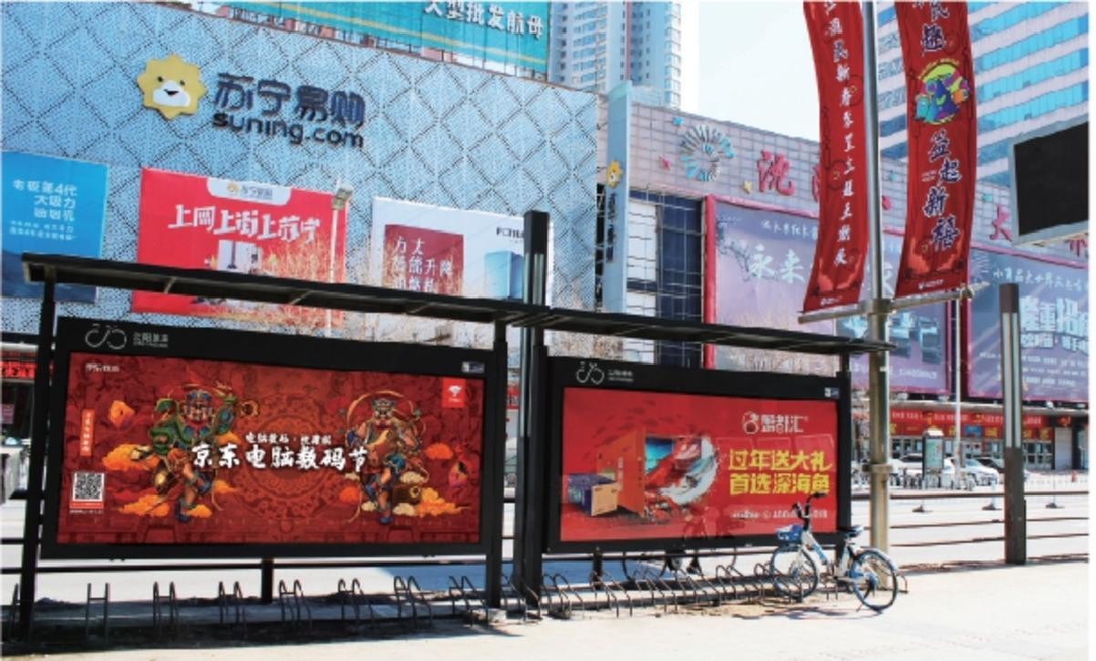
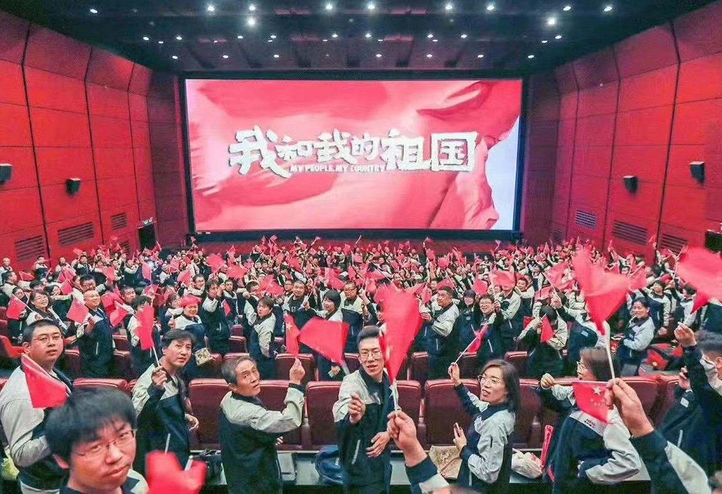
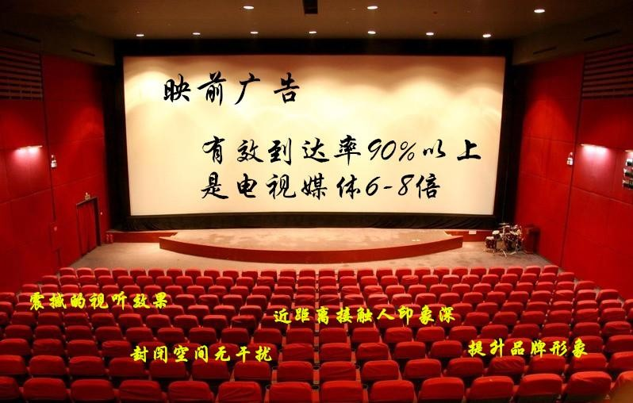
电影映前广告
电影映前广告核心特点是沉浸式体验，在密闭观影空间中，通
过视频、画面、音频多维度刺激受众，受众被动接收且广告到 达率极高。其不受影片限制，投放周期内可覆盖所有上映影片，覆盖人群更广泛。
广告画面气势磅礴，质感清晰。
视觉冲击力是普通媒体的4-7倍。同一则广告投放于电影媒体，
其记忆度更是电视的6-8倍；户外媒体的12-15倍；纸媒的12-20倍。
广告投放前可准确预知即将受众的群体质量与数量，从
而配合市场营销战略灵活搭配控制

Slide 4
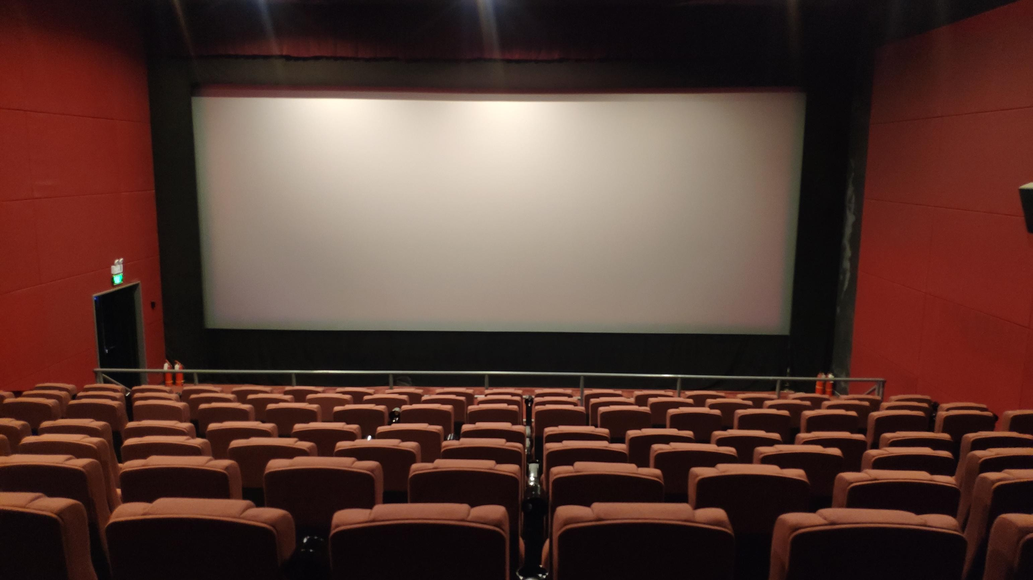
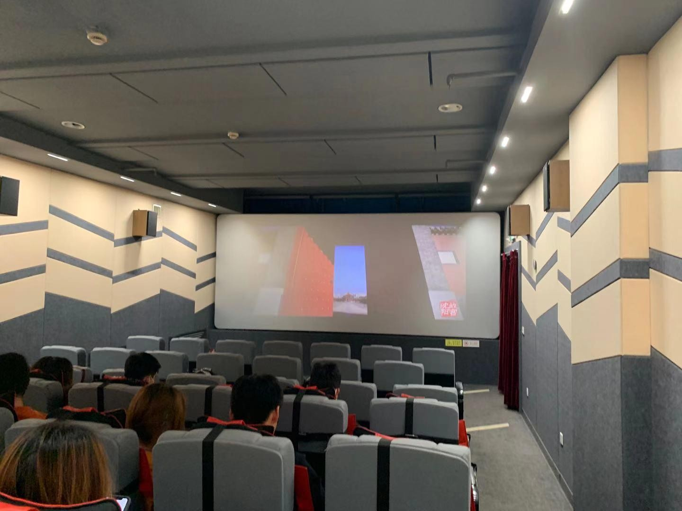
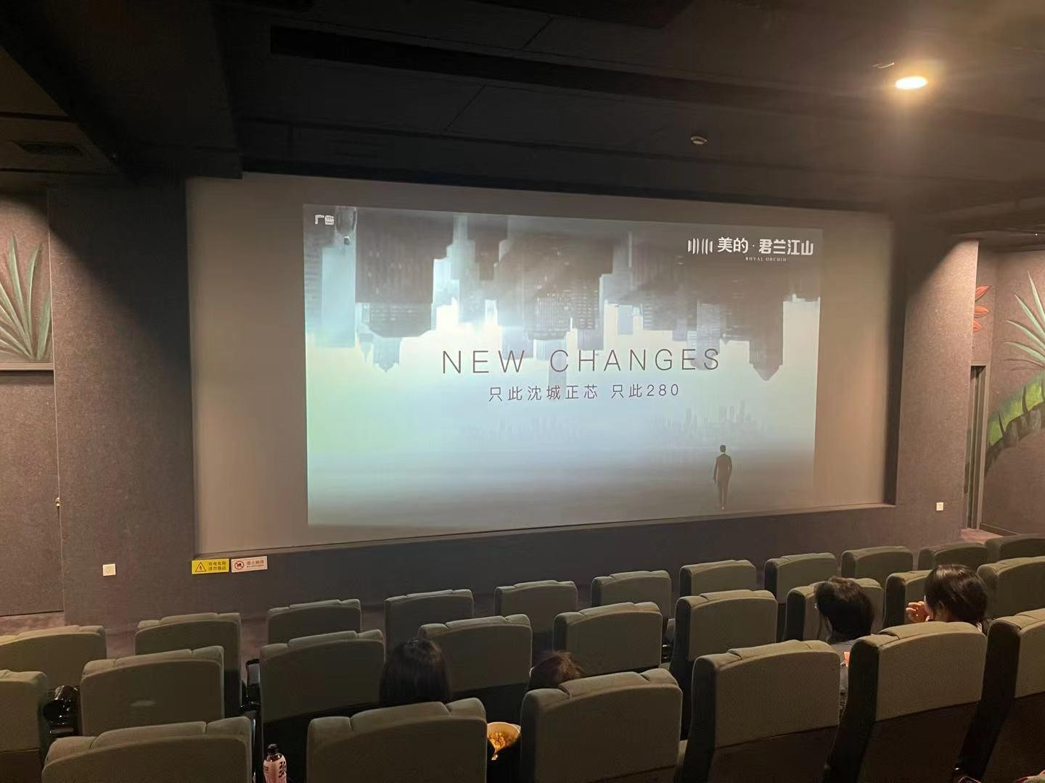
媒体优势
优势一 强效传播
映前广告依托全数字巨型银幕与震撼音响，画面清晰逼真，搭配沉浸式音效，带来远超普通媒体的视听冲击。密闭空间无 干扰，观众强制接收信息，避免广告被跳过。
据调查，其到达率高达 94%，远超电视等媒体，既保障宣传效果，更借场景优势大幅提升记忆度，让品牌信息长久烙印在受众脑海。
优势二 高性价比
映前广告不受影片限制，投放周期内涵盖热门大片、文艺佳作等各类影片，触达不同年龄、观影偏好的广泛受众。无需单独规划单部影片投放，简化流程的同时扩大覆盖维度。
其单场成本更具优势，以合理开支撬动高票房背后的海量消费者，最大程度实现成本合理化与传播效果最大化，性价比突出。
优势三 品牌赋能
影院自带高雅潮流的文化属性，映前广告精准瞄准高品位、高消费力的核心客群。借助影院资源与场景优势
，可适配各类品牌：无论是成熟品牌、文化底蕴品牌，还是潮流新锐品牌，都能强化调性。
让品牌形象与影院质感、受众品位深度绑定，塑造高端有格调的认知，助力品牌形象升级与价值沉淀。

Slide 5
院线点位
序号 | 影院编码 | 影院名称（对外名称） | 省份 | 城市 | 影厅数量 | 地址
1 | 11292651 | 中影映画影院(原大地影院) | 北京市 | 北京 | 3 | 延庆镇妫水北街39号1幢702-03号（H座）
2 | 52041401 | 安顺市聚光星影院 | 贵州省 | 安顺 | 7 | 万通城市生活广场（原西街乐购城3楼）
3 | 13076401 | 中影映画影院华贸店 | 河北 | 沧州 | 5 | 信誉楼大街南端华贸商业广场3楼北3-02
4 | 13044201 | 中影麦田影院(原承德大地影院） | 河北 | 承德 | 6 | 隆基泰和国际广场A区商业701铺
5 | 13061801 | 盛玖国际影城 | 河北 | 廊坊 | 6 | 燕郊开发区神威北路麦德龙商场二层
6 | 13057701 | 中影开元国际影城 | 河北 | 唐山 | 5 | 华明北路开元国际购物中心3F
7 | 13035201 | 张家口中影熹禾影城 | 河北 | 张家口 | 6 | 纬二路3号财富中心B1座负一层
8 | 41111601 | 漯河大商影城（千盛店） | 河南 | 漯河市 | 6 | 人民路与交通路千盛百货4楼
9 | 23050668 | 大庆大商新玛特影城 | 黑龙江 | 大庆 | 5 | 高新区纬二路214号
10 | 23053501 | 大庆市市让胡路区金色阳光影城（中影中数影城大庆店） | 黑龙江 | 大庆 | 6 | 让胡路区江苏路阳光商都四层
11 | 23060111 | 大庆大商影城（乘风新玛特店） | 黑龙江 | 大庆 | 5 | 乘风庄大商新玛特四楼
12 | 23012020 | 哈尔滨市远大中数影城有限公司（中影中数影城群力远大店） | 黑龙江 | 哈尔滨 | 7 | 群力第四大道1553号门市
13 | 23012601 | 哈尔滨中影中数国际影城(麦凯乐店) | 黑龙江 | 哈尔滨 | 15 | 道里区麦凯乐商场六楼（尚志大街6号门、兆麟街111号对面影城观影通道进入）
14 | 23012681 | 哈尔滨中影中数国际影城(骏赫城店) | 黑龙江 | 哈尔滨 | 5 | 哈双南路与王岗大街交口哈西骏赫城商业3楼
15 | 23012741 | 哈尔滨中影中数国际影城(先锋店) | 黑龙江 | 哈尔滨 | 8 | 先锋路471号居然之家D门五层（免费停车）
16 | 23012751 | 哈尔滨中影中数国际影城(学府路店) | 黑龙江 | 哈尔滨 | 8 | 学府路239号茶城2层
17 | 23012831 | 泊林三色激光影城 | 黑龙江 | 哈尔滨 | 7 | 东大直街320号（里道斯国际大厦6层）
18 | 23012851 | 哈尔滨保烽影城 | 黑龙江 | 哈尔滨 | 7 | 南直路396号地上一层
19 | 23012871 | 泊林锋线影城 | 黑龙江 | 哈尔滨 | 6 | 新疆大街78号太平洋商厦5层
20 | 23012881 | 泊林影城新一百店 | 黑龙江 | 哈尔滨 | 9 | 黑龙江省哈尔滨市道里区石头道街118号四层F4S03
21 | 23013501 | 哈尔滨中影中数(皇诚)(江北大学城店) | 黑龙江 | 哈尔滨 | 7 | 学院路泓林金色地标10栋1门
22 | 23018421 | 五常嘉纳影城 | 黑龙江 | 哈尔滨 | 4 | 冠业街区比优特超市内
23 | 23100301 | 鹤岗泊林影城 | 黑龙江 | 鹤岗 | 5 | 黑龙江省鹤岗市工农区比优特时代广场F4-069
24 | 23102111 | 嘉纳影城宝泉岭店 | 黑龙江 | 鹤岗 | 3 | 宝泉岭尚志路东（新华街南比优特广场购物中心）
25 | 23068122 | 虎林市星影时光影城（中影中数国际影城虎林店） | 黑龙江 | 虎林 | 6 | 晨光路8号
26 | 23040010 | 佳木斯市佳影中数影城有限公司（新玛特店） | 黑龙江 | 佳木斯 | 6 | 黑龙江省佳木斯市前进区长安路中段新玛特购物广场六楼
27 | 23042171 | 北联影城（桦南世纪店） | 黑龙江 | 佳木斯 | 5 | 前进路278号
28 | 23042220 | 佳木斯市中影中数影城有限公司（华联店） | 黑龙江 | 佳木斯 | 8 | 青云社区中山路188号佳木斯华联商夏五层
29 | 23030010 | 牡丹江中影中数国际影城(牡丹江店) | 黑龙江 | 牡丹江 | 7 | 太平路73号金源大厦6楼中影中数影城

Slide 6
院线点位
序号 | 影院编码 | 影院名称（对外名称） | 省份 | 城市 | 影厅数量 | 地址
30 | 23038331 | 牡丹江绥芬河柏纳国际影城 | 黑龙江 | 牡丹江 | 5 | 太阳购物广场4楼
31 | 23022131 | 泰来宸昌影城 | 黑龙江 | 齐齐哈尔 | 5 | 家和美商城三楼
32 | 23022301 | 齐齐哈尔新东北影城(新玛特店) | 黑龙江 | 齐齐哈尔 | 5 | 龙华路1号新玛特购物广场六层
33 | 23022911 | 齐齐哈尔帝泰七彩影城 | 黑龙江 | 齐齐哈尔 | 4 | 西大直街二段路南帝泰商业广场五层
34 | 23079921 | 骏达国际影城 | 黑龙江 | 双鸭山 | 4 | 中央大街沃马特555号
35 | 23080201 | 铁力市宏大影院 | 黑龙江 | 伊春 | 4 | 铁力市正阳大街龙悦新城内
36 | 22071001 | 辽源万达影城（欧亚店） | 吉林 | 辽源 | 8 | 欧亚二期三层
37 | 21030181 | 鞍山岫岩华钠影城 | 辽宁 | 鞍山 | 4 | 会展中心西南门二楼
38 | 21030331 | 鞍山新东方国际影城(新东方首府店) | 辽宁 | 鞍山 | 9 | 新东方首府商业中心3楼（新东方售楼处对面）
39 | 21030371 | 鞍山番茄影城 | 辽宁 | 鞍山 | 3 | 五一路60号
40 | 21030441 | 鞍山中影北方时代影城（大悦城巨幕店） | 辽宁 | 鞍山 | 8 | 胜利北路大悦城商场6楼
41 | 21050401 | 本溪壹加影城（小事华龙店） | 辽宁 | 本溪 | 1 | 辽宁省本溪县小市镇华龙购物中心五楼
42 | 21130111 | 北联影城（朝阳金佳店） | 辽宁 | 朝阳 | 6 | 南山街中段金百丽购物中心五楼
43 | 21020401 | 大连大商影城(新玛特店) | 辽宁 | 大连 | 6 | 青三街1号新玛特购物休闲广场6F
44 | 21020551 | 大连中影中数国际影城（澳东世纪店） | 辽宁 | 大连 | 5 | 澳东园10#楼3层
45 | 21020781 | 北联影城（大连中体店） | 辽宁 | 大连 | 5 | 柳韵园1-13号3层3号
46 | 21021001 | 大连嘉纳影城锦辉店 | 辽宁 | 大连 | 8 | 大连沙河口区锦辉购物广场6f
47 | 21021005 | 大连嘉纳影城东特店 | 辽宁 | 大连 | 7 | 周水子前东特购物广场B1层嘉纳影城
48 | 21021007 | 泊林影城（华南沃特店） | 辽宁 | 大连 | 9 | 中华西路21号大连安盛经营管理有限公司安盛沃特时尚广场内四层WF4004号商铺
49 | 21060161 | 丹东华美影城 | 辽宁 | 丹东 | 9 | 华美新天地8号楼
50 | 21060221 | 凤城中影兴澜影城 | 辽宁 | 丹东 | 7 | 凤凰城区振兴街20-3维郡城市广场5层F501
51 | 21040181 | 苏宁影城西一路店 | 辽宁 | 抚顺 | 10 | 西一路4号苏宁易购 6层苏宁影城（原中兴）
52 | 21040241 | 抚顺中影江湖影城（天朗店） | 辽宁 | 抚顺 | 7 | 西一路29号（天朗购物广场）四层
53 | 21040272 | 乾宇影城（紫龙店） | 辽宁 | 抚顺 | 4 | 高顺路紫龙新城12-5号四层
54 | 21090091 | CMC影城 | 辽宁 | 阜新 | 7 | 人民大街84号顺吉广场4F
55 | 21140191 | 中影天悦影城（葫芦岛富尔沃店） | 辽宁 | 葫芦岛市 | 7 | 辽宁省葫芦岛市龙港区龙湾大街富尔沃财富街项目地上三层B340
56 | 21140181 | 葫芦岛中影天悦影城（兴城银象宁远城店） | 辽宁 | 葫芦岛市兴城市 | 5 | 兴海南街86号银象宁远城4楼
57 | 21070281 | 壹加影城（锦州大学城店） | 辽宁 | 锦州 | 6 | 锦州市滨海新区珠江街52号天街橙购物中心四楼
58 | 21100131 | 新激光全沙发星际影城 | 辽宁 | 辽阳 | 4 | 弓长岭区安平路137号美好家园生活购物广场4F

Slide 7
院线点位
序号 | 影院编码 | 影院名称（对外名称） | 省份 | 城市 | 影厅数量 | 地址
59 | 21110111 | 盘锦中影东方银座国际影城（盘锦店） | 辽宁 | 盘锦 | 7 | 石油大街东方银座广场3楼
60 | 21110171 | 盘锦智新影城(激光万合店) | 辽宁 | 盘锦 | 5 | 第一中学对面（万合东门3楼）
61 | 21110191 | 创世嘉禾国际影城（康桥店） | 辽宁 | 盘锦 | 7 | 惠宾街桔子广场A座4楼
62 | 21110211 | 盘锦中影超达影城(盘锦店) | 辽宁 | 盘锦 | 7 | 双兴南路西兴二街南钻井市场三层
63 | 21110231 | 北联影城（终极银幕红悦广场店） | 辽宁 | 盘锦 | 7 | 鼎兴红悦广场3楼
64 | 21110241 | 盘锦中影创世嘉禾国际影城（双台城店） | 辽宁 | 盘锦 | 6 | 胜利街35号双台城四层灵宝百货商场4F-A商铺
65 | 21010201 | 光陆影城 | 辽宁 | 沈阳 | 9 | 中街路187号
66 | 21010741 | 北联影城（辽中豪林店） | 辽宁 | 沈阳 | 5 | 辽中区政府路130号豪林购物中心6层
67 | 21010751 | 百汇影城 | 辽宁 | 沈阳 | 3 | 家百惠商场4楼
68 | 21010791 | 沈阳市沈影中数影城管理有限公司（映画MAX店） | 辽宁 | 沈阳 | 7 | 沈阳市浑南区浑南中路36-58号四层
69 | 21010851 | 今世界影城龙之梦大都汇店 | 辽宁 | 沈阳 | 12 | 建设西路2号龙之梦大都汇6层今世界影城
70 | 21010881 | 新民富源国际影城 | 辽宁 | 沈阳 | 7 | 富源国际大商5楼
71 | 21010891 | 北联影城（沈阳金汇店） | 辽宁 | 沈阳 | 6 | 沙岭荣信商业广场3楼（超市旁边东3门）
72 | 21010941 | 北联影城（新民北方中合店） | 辽宁 | 沈阳 | 6 | 辽河大街135号友谊商城4楼
73 | 21011231 | 沈阳万汇影城 | 辽宁 | 沈阳 | 8 | 建设北一路54号
74 | 21011301 | 永盛影城 | 辽宁 | 沈阳 | 7 | 白杨路51号永盛休闲购物广场5楼
75 | 21011351 | 沈阳佳影国际影城 | 辽宁 | 沈阳 | 5 | 白山路212号中兴超市一层
76 | 21011371 | 光影国际影城 | 辽宁 | 沈阳 | 5 | 浑南西路迪卡侬三楼
77 | 21011411 | 苏宁影城苏家屯店 | 辽宁 | 沈阳 | 7 | 枫杨路69号苏宁易购广场4层
78 | 21011441 | 沈阳萃思汀影城 | 辽宁 | 沈阳 | 7 | 长青南街6甲号欧亚长青城4F（超市入口旁客梯直达）
79 | 21011471 | 盛京影城 | 辽宁 | 沈阳 | 10 | 朝阳街6号 1世界家具广场3层
80 | 21011531 | 今世界影城会展中心店 | 辽宁 | 沈阳 | 6 | 南京南街1019-46号17门
81 | 21011551 | 玖伍影城 | 辽宁 | 沈阳 | 7 | 沈阳市和平区太原北街95号6楼
82 | 21011601 | 沈阳中影国际影城百联店 | 辽宁 | 沈阳 | 7 | 青年大街55号百联购物中心四层
83 | 21011691 | 沈阳中影中数国际影城（国瑞店） | 辽宁 | 沈阳 | 9 | 东北大马路398号A馆A-L3013号商铺
84 | 21011711 | 沈阳秀泰国际影城 | 辽宁 | 沈阳 | 7 | 沈辽路141号华润万家三楼
85 | 21011741 | 沈阳来特影城（中街盛京大家庭店） | 辽宁 | 沈阳 | 10 | 中街路155号盛京大家庭五层Z-503
86 | 21011761 | 泊林影城（吉祥店） | 辽宁 | 沈阳 | 8 | 大北关街比优特生活广场3楼泊林影城
87 | 21011791 | 沈阳中影阳光影城 | 辽宁 | 沈阳 | 5 | 沈阳市沈河区长青街121号L301商铺

Slide 8
院线点位
序号 | 影院编码 | 影院名称（对外名称） | 省份 | 城市 | 影厅数量 | 地址
88 | 21011851 | 大商影城（沈阳中街新玛特店） | 辽宁 | 沈阳 | 6 | 小东路2号大商新玛特中街店七层
89 | 21013501 | 中影壹加影城（大天地店） | 辽宁 | 沈阳 | 8 | 沈辽西路27号盛京大天地B1层
90 | 21013801 | 北联影城（沈阳积家店） | 辽宁 | 沈阳 | 5 | 道义南大街33号 积家购物中心五层
91 | 21014001 | 今世界影城大东店 | 辽宁 | 沈阳 | 7 | 东陵西路37号大东兴隆百货4楼娱乐广场(近黎明文化宫)
92 | 21014901 | 沈阳大商影城(千盛店) | 辽宁 | 沈阳 | 9 | 长江街99号千盛购物中心3楼大商影城
93 | 21015601 | 沈阳大商影城(黄海路店) | 辽宁 | 沈阳 | 6 | 黄海路45号大商新玛特购物广场7楼
94 | 21016101 | 今世界影城（奥莱店） | 辽宁 | 沈阳 | 8 | 营盘街5号（盛京大奥莱B座4楼）
95 | 21016901 | 映画影院（信悦汇店） | 辽宁 | 沈阳 | 6 | 塔湾街11号信悦汇五楼
96 | 21100801 | 辽阳灯塔智新影城 | 辽宁 | 沈阳 | 7 | 大商家四楼智新影院
97 | 21120161 | 铁岭市银州区中影中数影城 | 辽宁 | 铁岭 | 8 | 哥伦布广场一号楼三层
98 | 21080181 | 中影超达影城（义乌真实惠店） | 辽宁 | 营口 | 5 | 新生活广场三楼
99 | 21080241 | 营口中影艺泰影城 | 辽宁 | 营口 | 5 | 金牛山大街东28-甲7号
100 | 21080311 | 中影超达影城（熊岳大商汇店） | 辽宁 | 营口 | 5 | 熊岳镇大商汇时尚购物广场五楼
101 | 21080501 | 中影超达影城（红旺广场店） | 辽宁 | 营口 | 6 | 平安大街红海路南红旺购物广场5F
102 | 21080271 | 中影超达影城（好又多店） | 辽宁 | 营口市鲅鱼圈区 | 6 | 25-鸿基海岸D1#楼超市三层
103 | 21020661 | 中影瑞沃影城（赠3小时免费停车） | 辽宁省 | 大连 | 6 | 泉水街道R1区瑞沃广场三楼
104 | 21110281 | 中影好享莱国际影城（双台子店） | 辽宁省 | 盘锦 | 4 | 渤海路207号
105 | 21011071 | 映视界华影国际影城 | 辽宁省 | 沈阳 | 5 | 地中海万家福生活广场4楼
106 | 21011751 | 沈阳乐影影城 | 辽宁省 | 沈阳 | 7 | 经济技术开发区沧海路8-83号（18门）3F
107 | 21011841 | 沈阳江楠影城 | 辽宁省 | 沈阳 | 7 | 长江街60号苏宁易购5楼
108 | 21011861 | 中影皇嘉电影城（免费停车4小时） | 辽宁省 | 沈阳 | 8 | 沈阳市沈河区北中街路116号 盛京龙城 3楼西区 皇嘉电影城
109 | 21011891 | 凯歌影城（免费停车3小时） | 辽宁省 | 沈阳 | 4 | 长白二街3-2号
110 | 21011911 | 沈阳C&C影城 | 辽宁省 | 沈阳 | 7 | 建设中路52号（保工街地铁B口）TX-52生活广场二层
111 | 21080031 | 友嘉国际影城（原恒大绿洲店） | 辽宁省 | 营口 | 6 | 盼盼路南64号-甲54号
112 | 15030301 | 赤峰市红旗剧场 | 内蒙古 | 赤峰市 | 7 | 哈达街中段红旗大厦地下1层
113 | 15103171 | 星系新天地影城（龙凤新天地店） | 内蒙古 | 呼伦贝尔 | 8 | 内蒙古自治区呼伦贝尔市海拉尔区河东胜利大街龙凤新天地四楼
114 | 15041316 | 金街国际数字影院 | 内蒙古 | 通辽 | 3 | 甘旗卡镇铁东富源小区
115 | 15041476 | 中影冠军影城 | 内蒙古 | 通辽 | 2 | 库伦镇阿利坦商贸中心14号商铺
116 | 37157011 | 邹平新玛特大商影城 | 山东 | 滨州 | 6 | 淄博商厦4楼

Slide 9
院线点位
序号 | 影院编码 | 影院名称（对外名称） | 省份 | 城市 | 影厅数量 | 地址
117 | 37147141 | 菏泽魔影影城 | 山东 | 菏泽 | 8 | 青年路与迎宾路交叉路口西300米
118 | 37147271 | 定陶创美影城 | 山东 | 菏泽 | 6 | 定陶区陶都新韵北区南门口华方超市东墙中间的东门处上四楼
119 | 37077361 | 汇鑫国际影城（金乡金都购物广场店） | 山东 | 济宁市金乡县 | 6 | 奎星路与金城路交汇处东南角金都购物广场5楼东北角
120 | 37033701 | 艺佳电影城 | 山东 | 青岛 | 10 | 正阳路136号家佳源三楼
121 | 37037291 | 青岛大商影城（香港中路店） | 山东 | 青岛 | 8 | 香港中路69号麦凯乐八楼
122 | 37067031 | 青州泰和国际影城 | 山东 | 潍坊 | 6 | 驼山中路青都国际A座
123 | 37067101 | 大学城汇金电影城 | 山东 | 潍坊 | 3 | 望留街道汇金街B4栋18-21
124 | 37067181 | 潍坊创美国际影城 | 山东 | 潍坊 | 9 | 山东省潍坊市奎文区北宫街佳乐家3楼创美国际影城
125 | 37067221 | 蓝色畅想影城 | 山东 | 潍坊 | 5 | 滨海经济开发区央子街道智慧北二街以西、创新桥以北B4栋楼蓝色畅想影城
126 | 37067361 | 中影北方国际影城（寒亭店） | 山东 | 潍坊 | 5 | 益新街777号佳乐家超市四楼东段
127 | 37067401 | 寿光市中晟国际影城 | 山东 | 潍坊 | 7 | 圣城街道渤海路中段世纪广场北邻昌鸿·新达城综合体北侧
128 | 37067461 | 中影北方国际影城茂街店 | 山东 | 潍坊 | 10 | 清池街道商城社区茂街3楼3-6号
129 | 37047031 | 淄博大商影城（新玛特店） | 山东 | 淄博 | 6 | 中润大道与世纪路交叉口新玛特三楼
130 | 14014531 | 中影星辉国际影城 | 山西省 | 太原 | 7 | 太原市小店区康宁街与真武路东北角万马仕商贸城7层

Slide 10
刊例价格表
电影映前广告合作推荐套餐
发布媒体 | 广告形式 | 优惠套餐 | 发布数量 | 投放 | 发布周期 | 刊例价 （元）
品牌影院 | 电影映前视频广告 （15秒） | 经济套 | A1类影城2家 A2类影城3家 | 5家 | 1周 | 10000
 |  | 效果套 | A1类影城6家 A2类影城4家 | 10家 | 1周 | 18000

Slide 11

我们坚持最专业化的服务
We Insist On The Most Professional Services
我们提供
— 、资 源
1、按需求锁定资源
2、进行资源协调
3、确定排期
客户的需求
二、点位
1、咨询客户对点位的建议
2、点位进行调整
产品需求
3、与客户确认调整后点位
VISIT TO KNOW ME
期待与您合作
最终的产品确认
1、收集各产品发布画稿 2、上报至报批部门
3、给客户反馈所需报批资料4、与报批部门沟通协调
5、报批完成通报
三、报批
发布位置确认
广告画面提供
四 、制作
1、与制作公司确认制作数量及上画时间
2、通知制作公司开始制作
广告上刊
1、上刊前，客户上刊工作单位提交及确认
五、上刊
2、与制作公司确认画面按时安装
上刊后的监控
1、3天进行一次维护和巡查
发布后的效果分析
六、监测
2、上刊3日后，提供部分监测照片
3、上刊7日后，提供完整的监测照片
1、每季度专项做客户广告发布后效果调研
2、每季度提供客户上季度投放总结
七、调研

